Slide 1
УПРАВЛЕНИЕ ФЕДЕРАЛЬНОЙ НАЛОГОВОЙ СЛУЖБЫ
ПО РЯЗАНСКОЙ ОБЛАСТИ
«Контрольно-надзорная деятельность налоговых органов в части кассовой дисциплины»
Начальник контрольного отдела №2
Р.С. Смалев

Slide 2
СРОКИ РЕАЛИЗАЦИИ РЕФОРМЫ ККТ
Первый этап (крупная и средняя торговля)
Второй этап (только с привлечением наёмных
работников: малая торговля + общепит)
Третий этап (все услуги + торговля без наёмных
работников)
Четвёртый этап (+ ИП, не имеющие работников, с которыми заключены трудовые договоры, при реализации товаров собственного производства, выполнении работ, оказании услуг при расчётах за такие товары, работы, услуги )
2017
2018
2019
2021

Slide 3
РЕЗУЛЬТАТЫ РАБОТЫ ПО ОБЕСПЕЧЕНИЮ ПЕРЕХОДА НА НОВЫЙ ПОРЯДОК ПРИМЕНЕНИЯ
28 068 онлайн-касс зарегистрировано по новому порядку
В течение 2019 года перерегистрировано
8 806 единиц ККТ в связи с заменой отработавшего установленный срок фискального накопителя
13 472 пользователя применяющего ККТ на территории области
581 625 542 122 – выручка по субъекту РФ
2

Slide 4
ИНФОРМАЦИЯ О КОНТРОЛЬНЫХ МЕРОПРИЯТИЯХ ПО СОБЛЮДЕНИЮ ЗАКОНОДАТЕЛЬСТВА О ПРИМЕНЕНИИ ККТ (за 9 месяцев 2019г.)
Количество выявленных нарушений
Количество вынесенных предупреждений
Сумма предъявленных штрафных санкций
807
604
2,067 млн руб.
2,080 млн руб. Сумма взысканных штрафных санкций

Slide 5
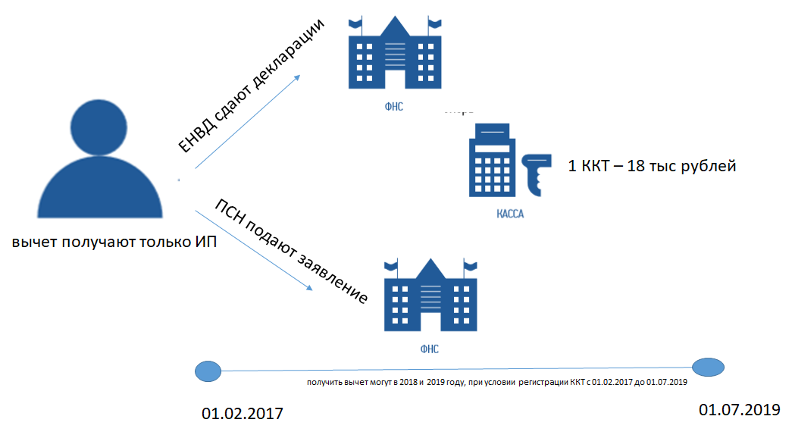
ПОЛУЧЕНИЕ НАЛОГОВОГО ВЫЧЕТА В СВЯЗИ С ПРИОБРЕТЕНИЕМ ККТ

Slide 7
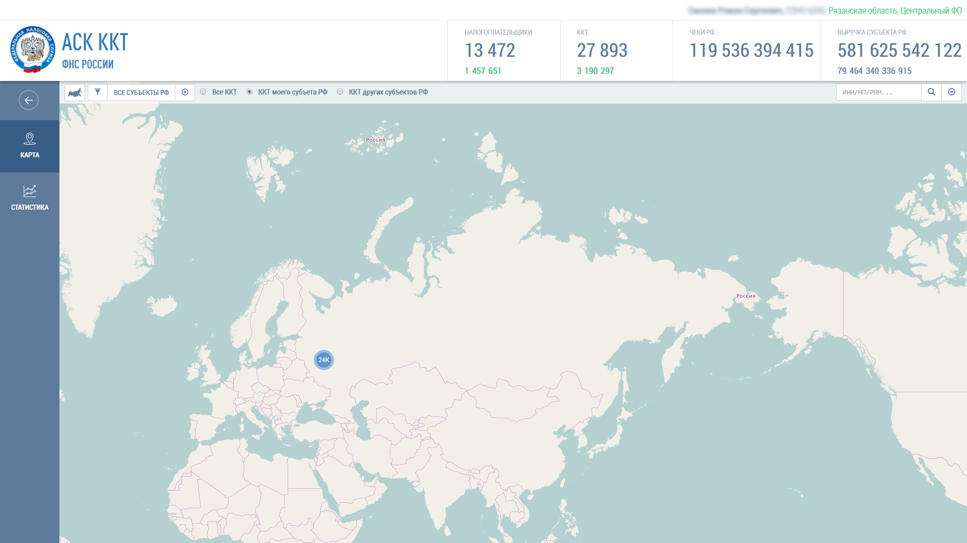

Slide 8
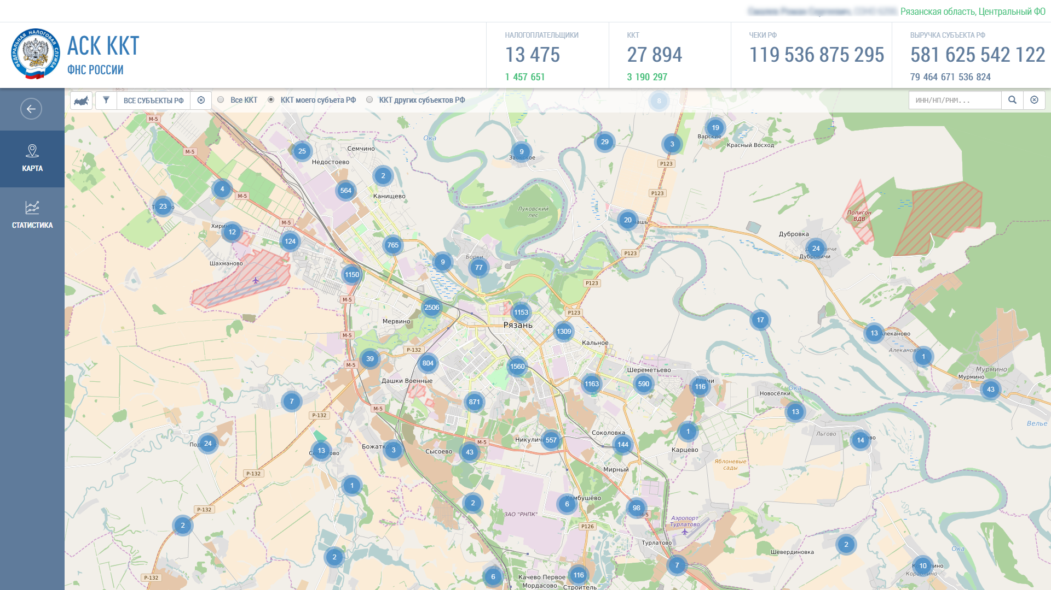

Slide 9
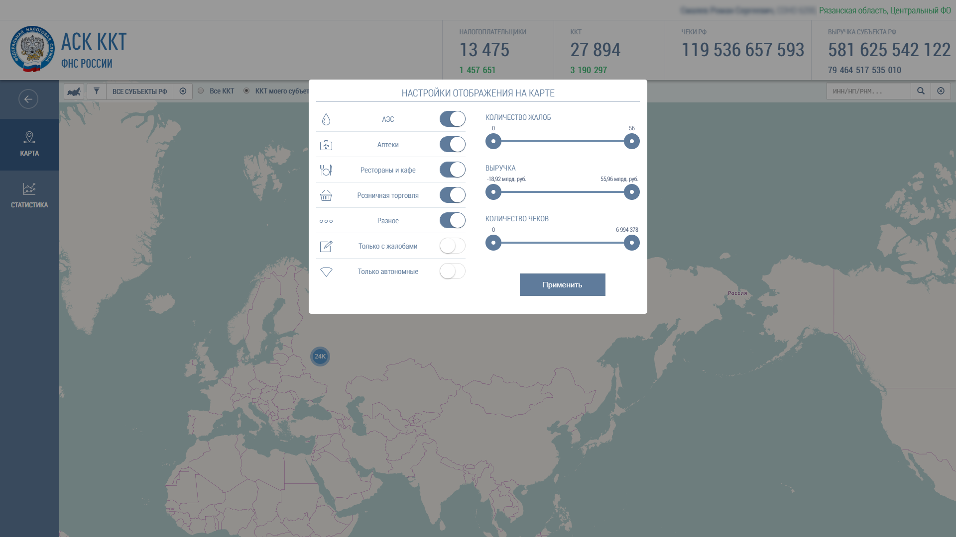

Slide 10
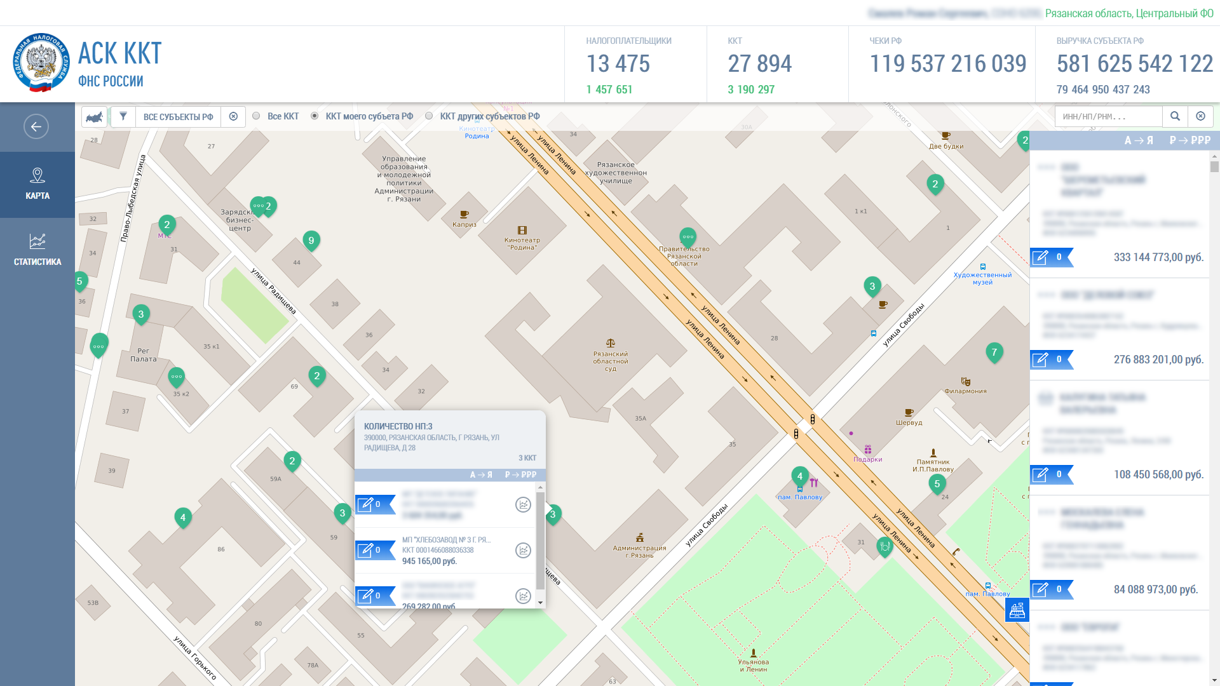

Slide 11
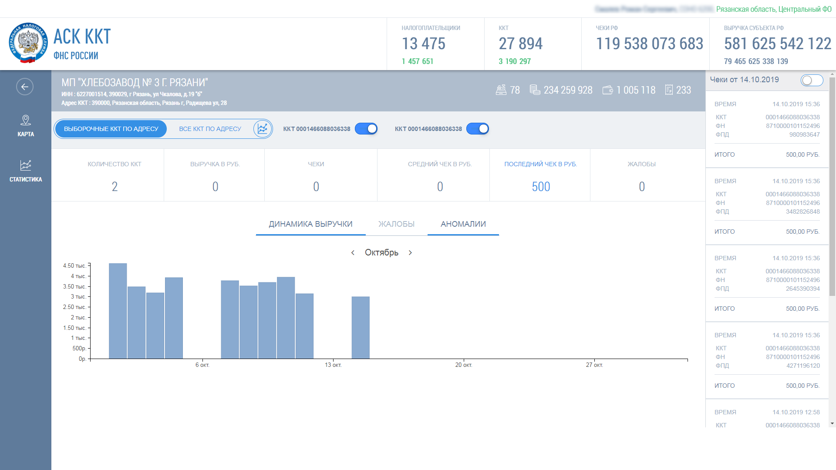

Slide 12
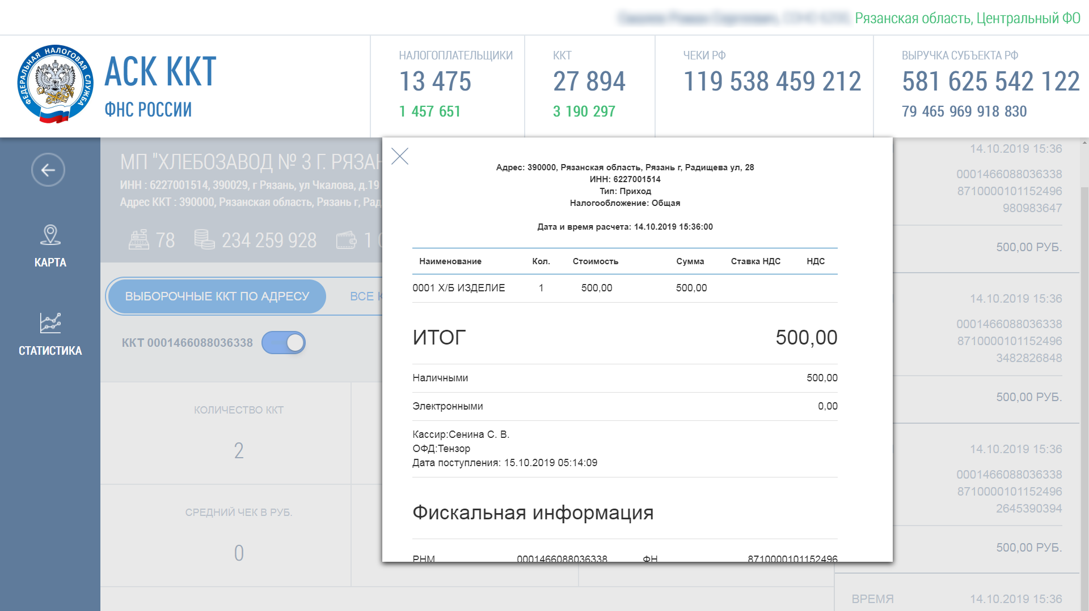

Slide 13
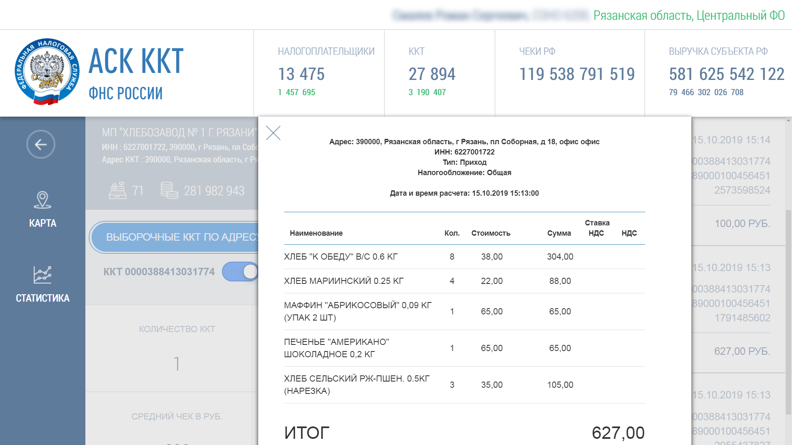

Slide 14
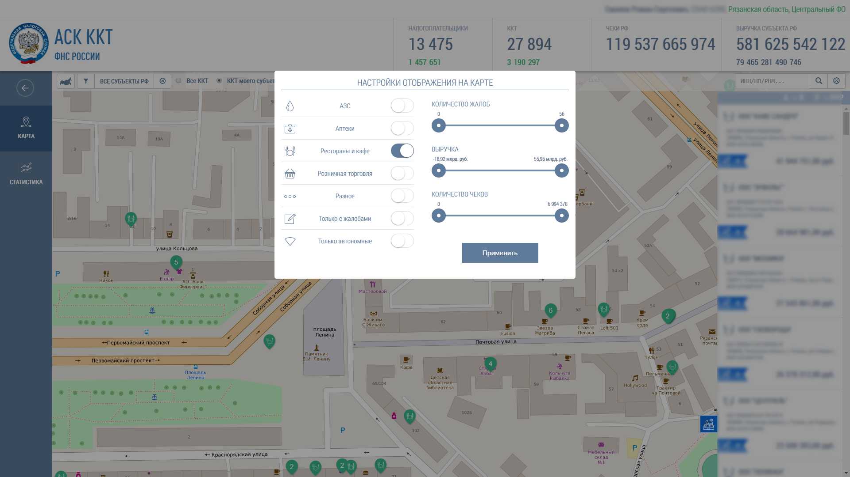

Slide 15
СПАСИБО ЗА ВНИМАНИЕ!

